Slide 1
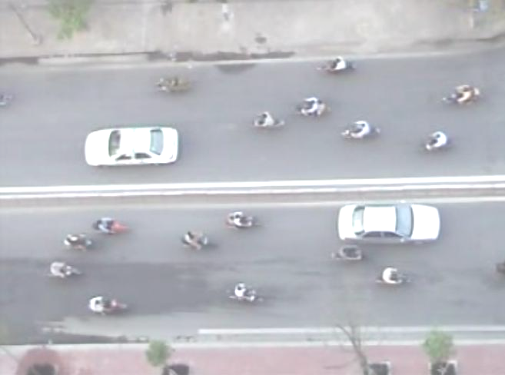
Ứng dụng công nghệ xử lý ảnh thời gian thực trong bài toán tự động giám sát giao thông tại Việt Nam
KS. Lê Quốc Anh, TS. Phan Tương Lai
Trung tâm KHKT & CNQS
PGS.TS. Lê Hùng Lân, ThS. Nguyễn Văn Tiềm
Trường Đại học GTVT

Slide 2
Nội dung báo cáo
Trong báo cáo này chúng tôi đưa ra các kết quả khả quan của quá trình nghiên cứu và xây dựng hệ thống giám sát giao thông tự động bằng công nghệ xử lý ảnh thời gian thực tại Việt nam, trong khuôn khổ đề tài KC.03.21.
Báo cáo gồm 3 phần chính:
+ Trình bầy tổng quan hệ thống giám sát giao thông tự động bằng xử lý ảnh máy tính.
+ Đưa ra một số giải thuật chính thực hiện quá trình phát hiện và bắt bám đối tượng xe từ chuỗi ảnh camera.
+ Trình diễn chương trình máy tính thử nghiệm, là kết quả của quá trình nghiên cứu.

Slide 3
Tổng quan hệ thống giám sát giao thông
Giám sát giao thông là việc thu thập các dữ liệu giao thông và sau đó xử lý, đưa ra các đặc điểm của phương tiện tham gia giao thông và các trạng thái chuyển động của chúng qua mạng lưới giao thông. Xác định vị trí xe, đếm xe, tính vận tốc xe, xác định đường đi của xe, thông tin luồng xe, tính chiều dài, chiều rộng, trọng tải, phân lớp xe và xác định biển số xe là tất cả các ví dụ về thông tin có ích cho việc giám sát giao thông.
Để có được những thông tin này, ở các nước trên thế giới đã sử dụng nhiều loại cảm biến như cảm biến áp lực, vòng từ, quang,... Đáng tiếc là ở Việt nam, do đặc điểm dòng giao thông đa phương tiện không chạy thành làn xe với giãn cách rõ ràng trên đường, nên hầu như không áp dụng được bất kì một loại cảm biến nào nói trên (trừ trường hợp đặc biệt như tại các trạm thu phí,...)

Slide 4
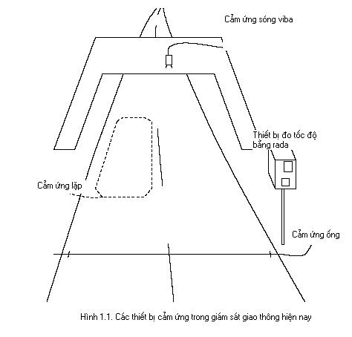
Các thiết bị cảm ứng trong tự động giám sát giao thông trên thế giới

Slide 5
Giám sát giao thông bằng phương pháp phân tích chuỗi ảnh camera
Trong bài báo này đưa ra một giải pháp kỹ thuật xử lý ảnh mới, cho phép mở ra triển vọng lần đầu tiên có thiết bị đo, đếm xe ở Việt Nam, tháo gỡ hàng loạt các vấn đề về quản lý, điều hành giao thông liên quan.
Ứng dụng công nghệ xử lý ảnh thời gian thực trong giám sát giao thông là dựa vào sự hỗ trợ tính toán của máy tính thực hiện các thuật toán xử lý ảnh để trích lọc ra các thông tin cần thiết từ chuỗi các ảnh giao thông thu được bởi camera.

Slide 6
Mô hình chung của hệ thống giám sát giao thông tự động bằng máy tính
Camera
Chuỗi ảnh đã số hóa
Thuật toán xử lý ảnh
Đưa ra thông tin về giao thông như số lượng xe, nhận dạng xe, vận tốc xe,... đi trên đường trong một khoảng thời gian

Slide 7

Sơ đồ dòng mô tả các tiến trình xử lý của hệ thống
Camera
Chuỗi ảnh
Tiền xử lý
ảnh
Phát hiện
đối tượng xe
Kết quả
Bắt bám
đối tượng
Nhận dạng
Tách
đối tượng xe

Slide 8
Yêu cầu thuật toán
Tự động tách từng đối tượng xe khỏi hình nền và khỏi các đối tượng xe khác -> Tất cả các xe đều được phát hiện
Phát hiện (hay phân loại) được tất cả các loại xe tham gia giao thông: xe máy, xe đạp, xe ô tô con, xe buýt,...
Thuật toán đúng đắn trong nhiều điều kiện giao thông khác nhau – tại vị trí đèn giao thông, xảy ra tắc nghẽn, tốc độ dòng xe khác nhau,...
Thực hiện trong nhiều điều kiện ánh sáng: trời nắng, mưa, ban ngày, ban đêm,...
Yếu tố quan trọng nhất: Đảm bảo thực hiện trong thời gian thực.

Slide 9
Phát hiện và tách đối tượng chuyển động
Có một số phương pháp để thực hiện chức năng này với các ưu, nhược điểm khác nhau. Trong báo cáo này, chúng tôi trình bầy một thuật toán được đánh giá là hiệu quả nhất, nó vừa đảm bảo việc phát hiện và tách các đối tượng một cách đầy đủ, chính xác, vừa đảm bảo được chi phí thời gian để đáp ứng thời gian thực, ngoài ra thuật toán này còn có ưu điểm là tự thích nghi được với các thay đổi của điều kiện và ánh sáng môi trường tác động lên ảnh. Tuy nhiên, nó có một hạn chế đó là trước khi thực hiện thuật toán, ta phải khởi tạo ảnh tham chiếu, là ảnh ban đầu của hiện trường giao thông mà không có đối tượng xe nào trong đó.
Thuật toán được đưa ra như sau: Gọi ảnh tham chiếu tại thời điểm t là Bt và Vt là một ảnh chứa các đối tượng được phát hiện và tách ra. Giá trị Vt được tính như sau:
Như vậy, nếu ảnh dữ liệu vào không chứa đối tượng nào, thì ảnh tham chiếu và ảnh dữ liệu trùng nhau, giá trị Vt=0. Còn nếu trong ảnh dữ liệu có chứa đối tượng, thì các vùng ảnh chứa đối tượng sẽ có giá trị khác so với ảnh tham chiếu, nhờ vậy mà ta có thể tách được đối tượng ra để xử lý. Giá trị ngưỡng T đưa vào để loại bỏ yếu tố nhiễu.
⎧
0
if
f
(
)
−
(
)
≤
(
)
i
,
j
B
i
,
j
T
V
i
,
j
=
⎨
t
t
t
⎩
1
otherwise

Slide 10
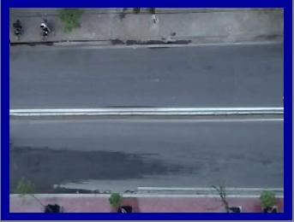
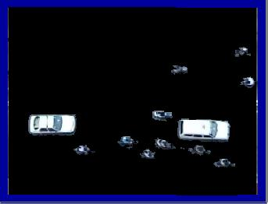
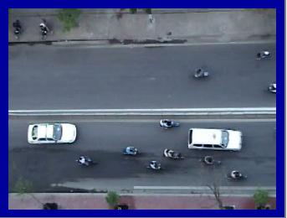
Phát hiện và tách đối tượng chuyển động
Ảnh tham chiếu
Kết quả
Ảnh dữ liệu vào

Slide 11
Nhận dạng đối tượng
Khởi tạo cơ sở dữ liệu chứa các đối tượng mẫu cho trước.
So sánh đối tượng thu được với các đối tượng trong mẫu, đối tượng sẽ được nhận dạng khi có sự giống nhất với một trong các mẫu

Slide 12





Nhận dạng đối tượng
Các giá trị cần lưu lại
Vị trí
Chủng loại
Thời gian
Tập dữ liệu mẫu

Slide 13
Bám đối tượng (Tracking Objects)
Mỗi khi đối tượng vào khung hình camera, ta bắt đầu phát hiện và bắt bám theo nó cho tới khi nó ra khỏi khung hình. Để có thể bắt bám được đối tượng, ta phải gắn được mối liên hệ giữa các đối tượng trong ảnh hiện tại với các đối tượng trong ảnh trước đó, hay nói cách khác là phải nhận biết được đối tượng trong hai ảnh liên tiếp có là một hay không.
Dựa vào thời gian bắt bám đối tượng và chiều dài của khung hình, ta có thể tính được vận tốc di chuyển của đối tượng.

Slide 14
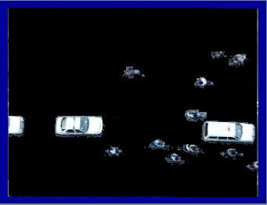
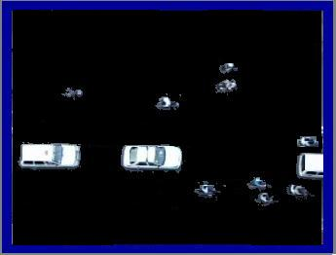
Bám đối tượng (Tracking Objects)
2
1
2
1
3
2
CSDL
Trạng thái 1
Trạng thái 2
Trạng thái 3
Trạng thái 1: Đối tượng vừa phát hiện tìm thấy trong CSDL->cập nhật lại thông tin vị trí cho đối tượng này
Trạng thái 2: Đối tượng không thấy trong dữ liệu->đây là đối tượng mới-> bổ sung vào CSDL (vị trí, thời gian, chủng loại,...)
Trạng thái 3: Đối tượng trong CSDL không được cập nhật thông tin->Nó đã ra khỏi khung hình->Loại bỏ khỏi CSDL

Slide 15
Thuật toán bắt bám đối tượng
Bước 0: Khởi tạo CSDL rỗng mà sẽ chứa các đối tượng. Mỗi đối tượng sẽ bao gồm các thuộc tính: vị trí, chủng loại, thời gian bắt đầu được phát hiện,...
Bước 1: Thực hiện tách đối tượng khỏi ảnh hiện thời.
Bước 2: Với mỗi đối tượng thu được, thực hiện so sánh với các đối tượng trong CSDL. Nếu không trùng khớp, có nghĩa đối tượng mới bắt đầu vào khung hình, vậy đưa nó vào CSDL. Ngược lại, có nghĩa nó vẫn đang di chuyển trong khung hình, vậy cập nhật thông tin cho nó.
Bước 3: Duyệt CSDL, đối tượng nào trong CSDL mà không được cập nhật thông tin, có nghĩa trong ảnh hiện thời không chứa đối tượng này, vậy đến thời điểm này nó đã ra khỏi khung hình, ta có thể đưa ra các kết luận về nó và xóa nó khỏi CSDL.
Lặp lại bước 1 cho ảnh dữ liệu kế tiếp.

Slide 16
Mô hình hệ thống giám sát giao thông
Ảnh tham chiếu
Cập nhật
Ảnh dữ liệu vào
Phát hiện và tách xe
Nhận dạng thuộc tính
Xe 1
Xe 2
...
Xe n
Xử lý theo dõi xe
KẾT QUẢ

Slide 17
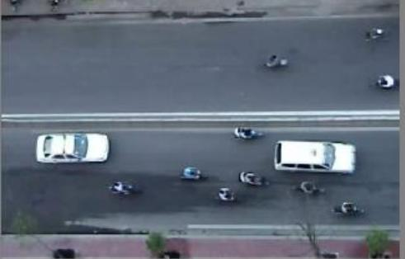
Một số kỹ thuật giảm chi phí tính toán
Hạn chế vùng xử lý.
Tăng cường sử dụng các giá trị ngưỡng trong thuật toán nhận dạng và bắt bám đối tượng.
Sử dụng khả năng đoán trước theo quy luật.

Slide 18
Kết quả thực hiện
Sản phẩm đã đạt được là một chương trình máy tính đầy đủ. Chương trình đã được thử nghiệm với nhiều dữ liệu giao thông khác nhau ở 2 chế độ: off-line, chạy với file video giao thông và on-line, chạy trực tiếp với thiết bị camera nối ghép với máy tính.
Kết quả thử nghiệm rất khả quan với 90% đến 95% đối tượng xe được phát hiện và đếm. Vận tốc dòng xe đo được với độ chính xác là 90%-93%.
Các kết quả này phụ thuộc vào các tình huống giao thông khác nhau cũng như phụ thuộc vào điều kiện các yếu tố môi trường.

Slide 19
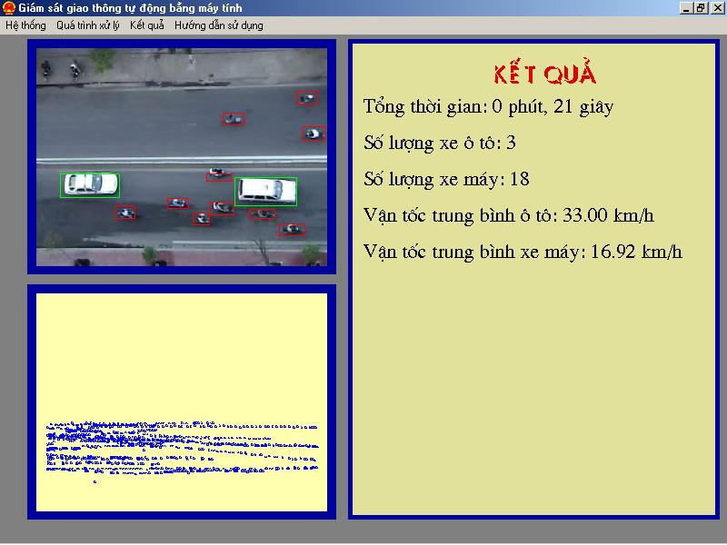

Slide 20
Kết luận
Trên đây tôi đã trình bày một số kết quả nghiên cứu ban đầu về bài toán xử lý ảnh camera thời gian thực đối với vấn đề tự động giám sát giao thông. Kết quả thu được cho thấy hướng nghiên cứu này hoàn toàn có thể áp dụng thực tế tại Việt nam.Thời gian tiếp theo chúng tôi sẽ tiếp tục thử nghiệm sản phẩm với các điều kiện khác nhau về đường xá, thời tiết, mật độ dòng xe,.. và hoàn chỉnh một số vấn đề khác như nhận dạng chủng loại xe, nhận dạng biển số xe,...
Vấn đề xử lý ảnh thời gian thực là một lĩnh vực rộng, các hướng ứng dụng thực tế của nó còn để mở rất nhiều, vì vậy tôi hy vọng có được sự quan tâm nhiều hơn nữa của các đồng chí.
Cuối cùng, xin chân thành cảm ơn các đồng chí đã chú ý lắng nghe bài báo cáo của tôi!

